Slide 1
잭블랙이블랙잭을한다 JackBlackIsPlayingBlackJack
김명찬노석민송원석

Slide 2

팀원
김명찬 - 채널서버(로직), 클라이언트
송원석 - 채널서버(로직, DB), 로그인서버
노석민 - 채널서버(네트워크), 클라이언트
게임 서버 만드는 법을 가르쳐 주신 최흥배 교수님

Slide 3
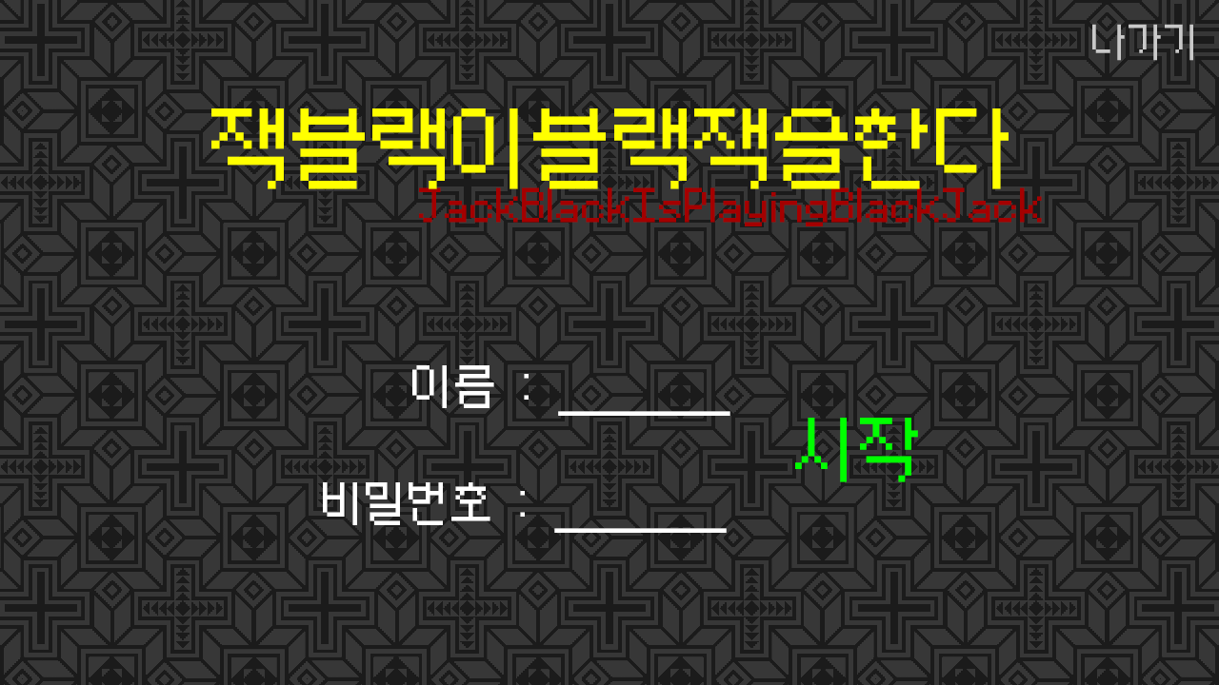
만들려던 것

Slide 4
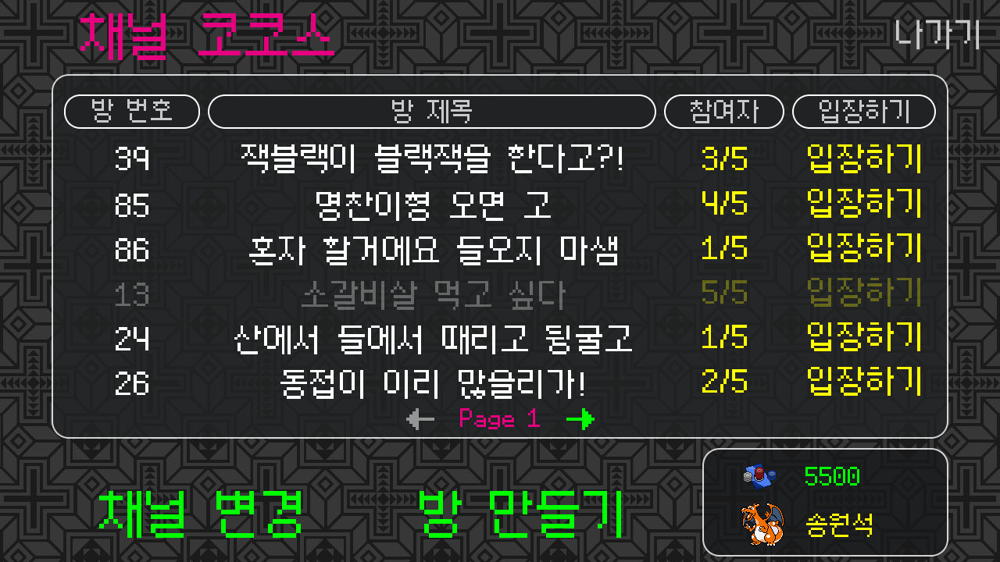
만들려던 것

Slide 5
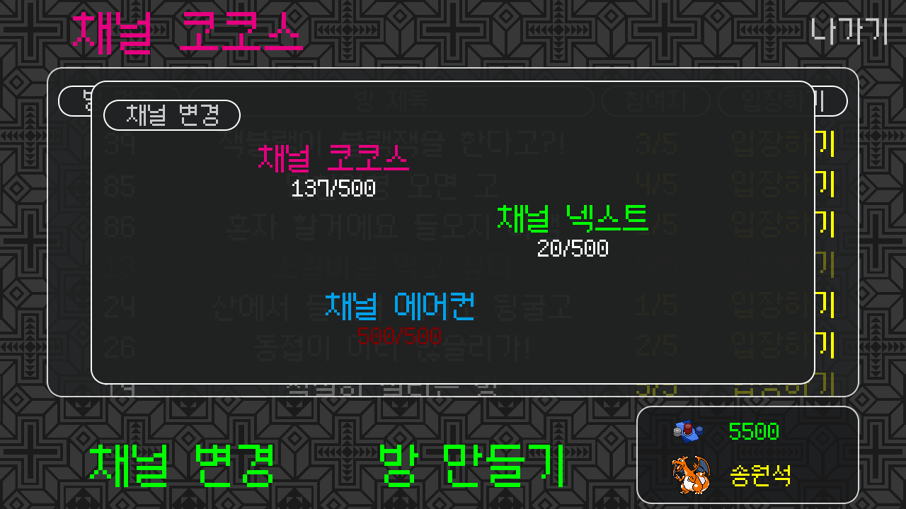
만들려던 것

Slide 6
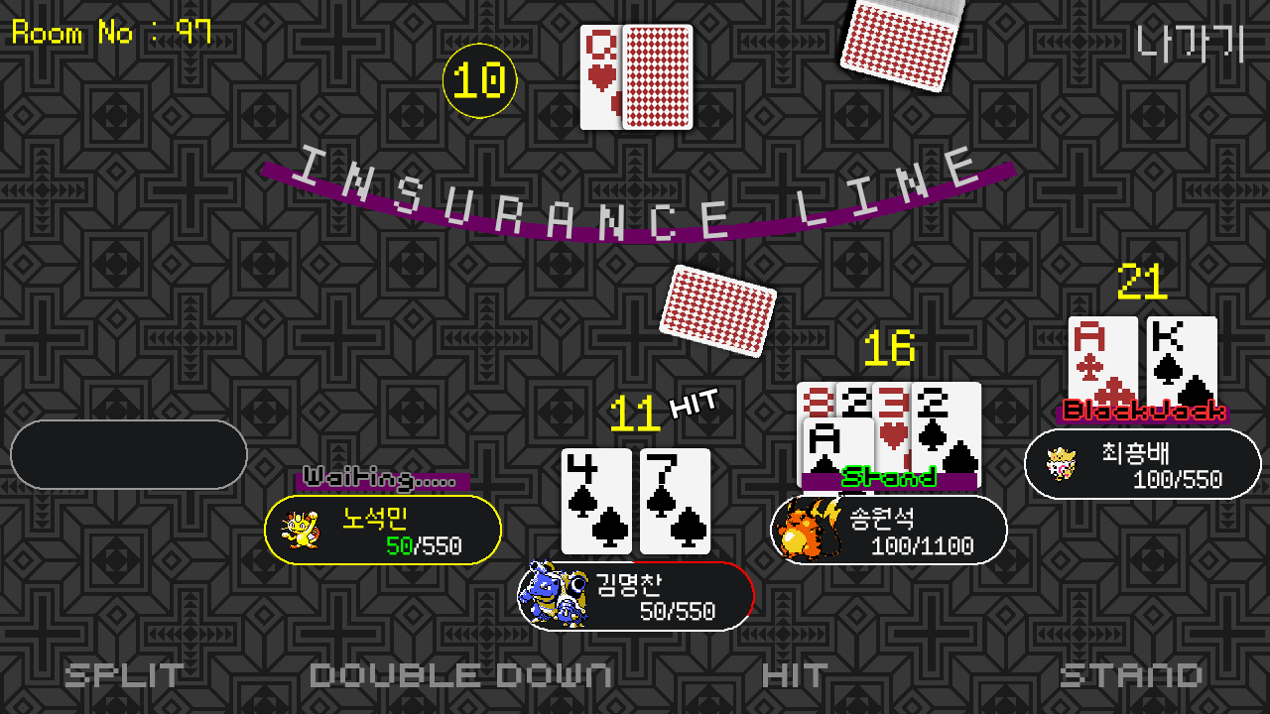
만들려던 것

Slide 7
만든 것
https://goo.gl/y16cju

Slide 8
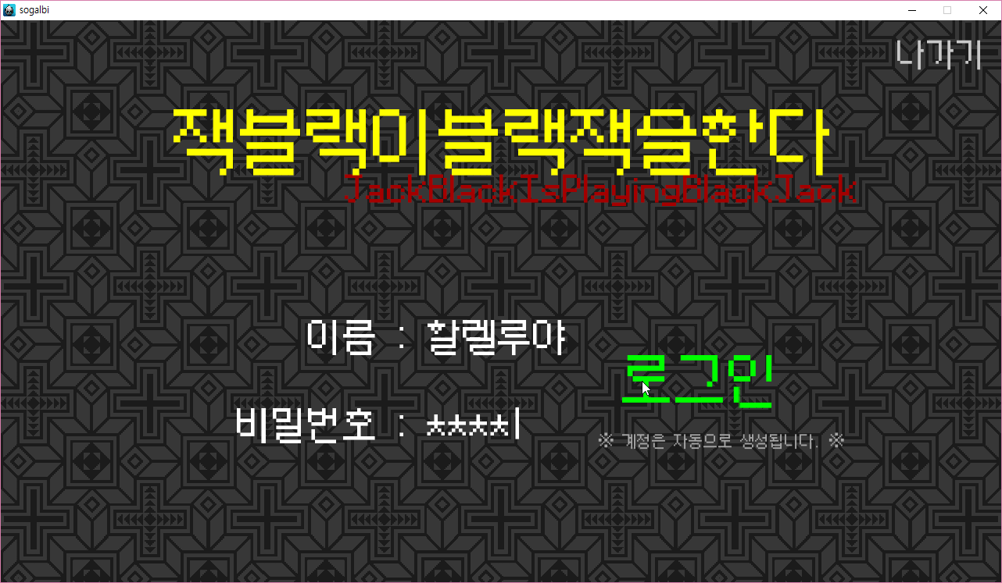
만든 것

Slide 9
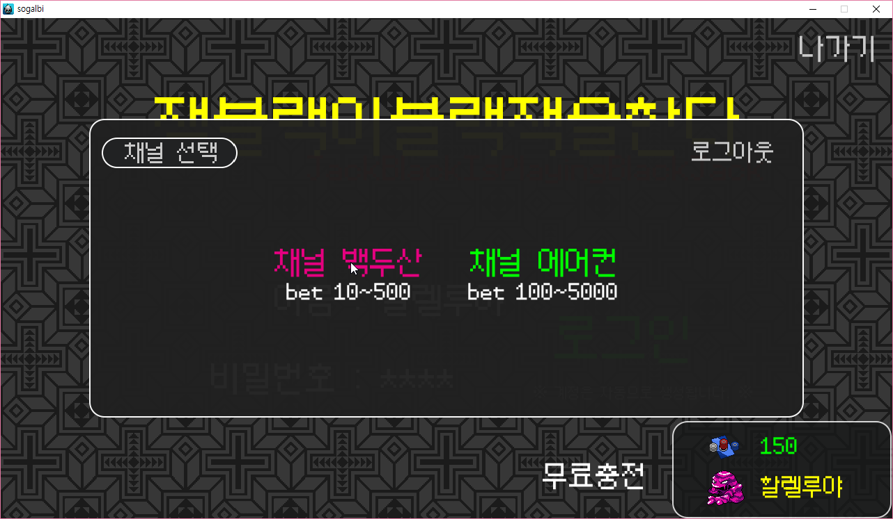
만든 것

Slide 10
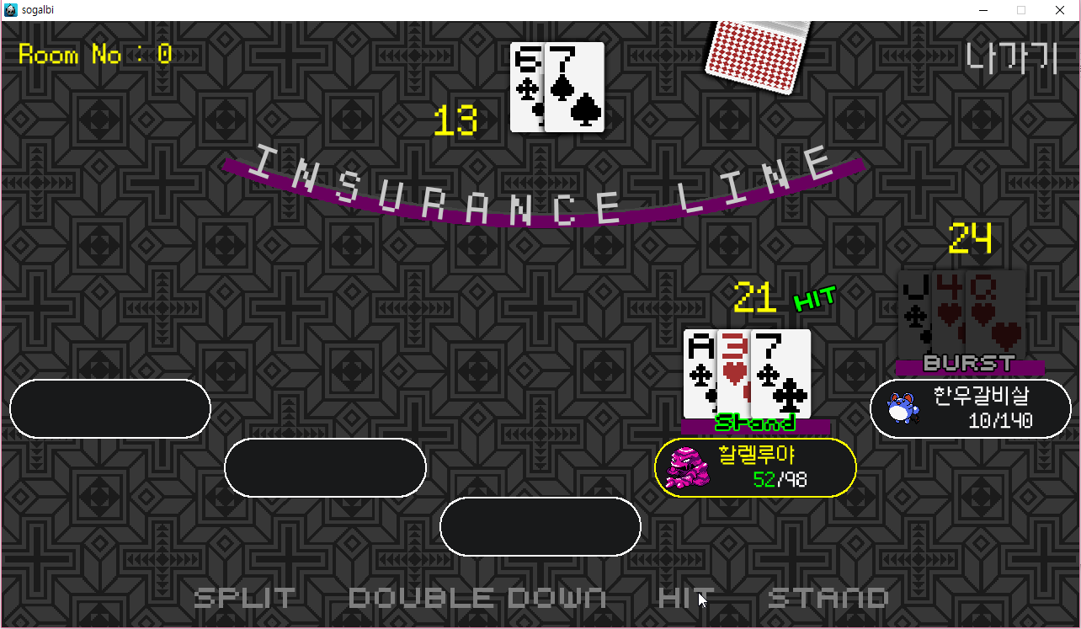
만든 것

Slide 11
만든 기능 서버 설명 코드

Slide 12
만든 기능

Slide 13
구조
로그인 서버
채널 서버
클라이언트

Slide 14
만든 기능
로그인 서버
로그인요청
토큰정보 기록
로그인
정보 조회
토큰발급
클라이언트
DB (MySQL)
게임기록
플레이
조회
채널 서버

Slide 15
로그인 서버
C#_Asp.Net, Http를 이용하여 구현
회원 가입 , 로그인
현재 게임에 접속중인 유저 (중복 로그인 방지)
현재 가동중인 서버 리스트를 관리 (IP주소 포함)

Slide 16
채널 서버
C++, winsock, IOCP를 이용하여 구현
방 + 게임 진행
비어있는 방에 바로 집어넣음.
로비 등등 없음.

Slide 17
클라이언트
C++, Cocos2d-x, winsock
로그인 서버와 http로 통신 (Cocos2d-x)
로그인 서버에게 받은 채널 목록에서 채널선택

Slide 18
기타
로비(룸 리스트)는 없고, 접속시 빈 방으로 빠른 참여
칩 충전은 횟수 제한 없음
유저마다 고유 포켓몬(아이콘)이 있다

Slide 19
기타
게임룰
17 soft stand
Split : Only 1 time.
Double down : Only when player has 2 cards.

Slide 20
서버

Slide 21
서버
로직 쓰레드 : 1개
네트워크 쓰레드 :
워커 쓰레드 다수
센드 쓰레드 1
리슨 쓰레드 1
디비 쓰레드

Slide 22
서버 구조
패킷 작업
Worker
로직
IOCP
Listen
스레드
Worker
Deque
메인 스레드
작업 큐
Worker
Awake
Enque
Worker

Slide 23
네트워크
리슨 쓰레드는 새로운 클라이언트가 들어올 때마다 IOCP에 등록후 WSARecv 작업만을 반복한다.

Slide 24
서버 구조
패킷 작업
Worker
Awake
로직
IOCP
Listen
스레드
Worker
Deque
메인 스레드
작업 큐
Worker
DATA
Enque
DATA
Worker

Slide 25
네트워크
워커 쓰레드는 IOCP에 등록된 클라이언트들에게서 받은 데이터가 있을 때마다
해당 데이터를 패킷으로 만들어서 RecvPacketQueue에 Push한다.

Slide 26
서버 구조 : Logic & DB
Send 스레드
로직 처리
send 큐
메인 스레드
전송
DB
manager
DB
스레드
DB
스레드
DB
스레드
DB담당
DB
스레드
DB recv 큐
전송
응답

Slide 27
네트워크
센드 쓰레드는 SendPacketQueue를 주시하고 있다가 내용물이 있다면 들어있는 패킷을 보내야 할 클라이언트에게 보낸다.

Slide 28
로직
RecvPacketQueue에서 하나씩 꺼내서 처리한다.
클라이언트에게 알릴때는 SendPackQue 이용.
DB작업이 필요할 경우 DB작업큐에 넣음

Slide 29
DB
DB 쓰레드는 DB작업큐에 내용물이 들어올 때마다 해당 작업을 처리한 후 DB작업완료큐에 넣는다.
로직은 DB작업완료큐에 내용물이 들어올 때마다 미뤄두었던 해당 로직을 마저 처리한다.

Slide 30
클라이언트
Recv 쓰레드 하나 띄워서 그냥 계속 Recv 하다가 패킷 만들어서 메인쓰레드의 Job Queue에 넣어줌
그 외 어쩌고 저쩌고 생략

Slide 31
힘들좋았아쉬웠던 점

Slide 32
힘들었던 점
멀티스레드 프로그래밍
의도했던 만큼 성능이 안 나오는데 이유를 몰라서 고생
처음 해봐서…. 공부는 많이 되었다.
DB, ASP.NET, IOCP
처음 써보는 것들이 많아 노력에 비해 생산성이 많이 떨어짐
네트워크 게임을 처음 만들어봄
문제 발생 -> 로직 문제일거야 -> 형, 서버 코드 봐봐요 패킷 이상하게 오는 것 같은데... -> 클라문제였음 -> 반복

Slide 33
좋았던 점
멀티스레드 프로그래밍
재미있다 하하
실력
정말 많이 늘었다.
기본에 대한 중요성을 많이 느낌. 시스템아키텍쳐, 네트워크에서 배웠던 내용들도..
온라인 게임!!!
초고수들만 만들 수 있는 건 줄 알았는데..

Slide 34
아쉬웠던 점
개발 기간 때문에 대충 타협하고 넘어간 부분들을 전부 신경 써서 최적화하고 싶음.
동접자 테스트를 제대로 해보고 싶다.
모바일 버전으로 만들어 보고 싶다.
Cocos2d-x를 썼으나, winsock을 쓴 데다 windows api를 여기저기 쑤셔 넣어서 포팅하려면 고생 좀 할 듯..
닌텐도와 잭블랙에게 라이선스를 받아 출시하고 싶다.

Slide 35
쌩큐 질문?

